Slide 1

Résolution de problèmes d'ordonnancement complexes
Philippe Laborie, Equipe de développement CP Optimizer

Slide 2
Résolution de problèmes d'ordonnancement complexes
Overview de CP Optimizer pour l'ordonnancement
  Modèle
  Résolution
Résolution de problèmes d'ordonnancement complexes
  Quelques éléments de méthodologie
  Outils d'analyse
    Search log
    Conflict refiner
  Outils pour la résolution
    Paramètres
    Warm-start

Slide 3
CP Optimizer pour l'ordonnancement / Modèle
Idée principale: un modèle qui évite l'énumération du temps
∀t, yt=Σi xti.Qi
y = Σi pulse(ai,Qi)

Slide 4
CP Optimizer pour l'ordonnancement / Modèle
Structure
Resources
span
alternative
sequence
cumulFunction
stateFunction
precedence
Interval variable
Integer variable
Statut d'optionalité

Slide 5
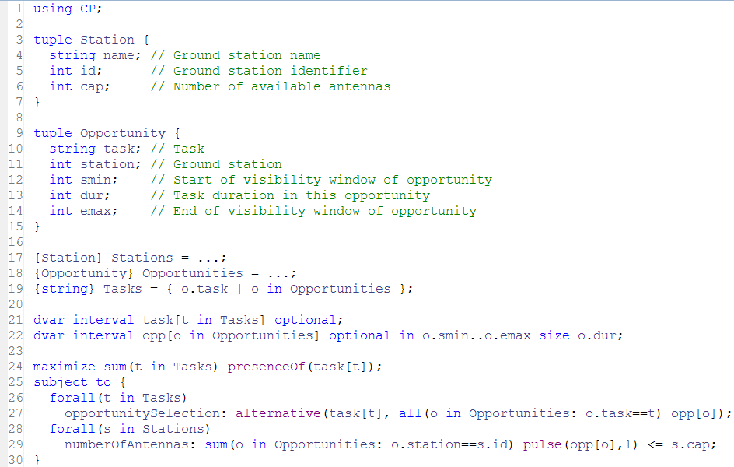
CP Optimizer pour l'ordonnancement / Modèle

Slide 6
CP Optimizer pour l'ordonnancement / Résolution
Model problem
(in OPL,C++,
Java or .NET)
Use CP Optimizer’s
automatic search
Review
Model
(redundant
Constraints,
Decision
Variables,
etc.)
Change
Parameters
or search
method
Use “search
phases” to
add some
domain
knowledge
to the search
process
Decompose
model
Satisfied?
NO
Custom goal
or constraints
(C++ only)
YES

Slide 7
Résolution de problèmes d'ordonnancement complexes
Quelques éléments de méthodologie
  Exploiter la richesse du modèle d'ordonnancement
  Ne pas surexploiter la richesse du modèle d'ordonnancement
  Privilégier les modèles faciles
  Travailler le plus tôt possible avec des données de taille réelle
  Ne pas sur-optimiser les modèles

Slide 8
Résolution de problèmes d'ordonnancement complexes
Exploiter la richesse du modèle d'ordonnancement pour
  Eviter l'énumération explicite du temps dans le modèle (∀t)
  Eviter les modèles dont le nombre de variables/contraintes croît plus que linéairement avec une dimension du problème (nombre d'activités, nombre de ressources, …)
    forall(a,b … : condition(a,b))
    (endOf(a) <= startOf(b)) || (endOf(b) <= startOf(a))
stateFunction …
  Eviter les méta-contraintes
    presenceOf(a) && presenceOf(b) => endOf(a) <= startOf(b)
    endBeforeStart(a,b)
    (endOf(a) <= startOf(b)) || (endOf(b) <= startOf(a))
    overlapLength(a,b)==0
    dexpr int tardiness = presenceOf(a)*maxl(0, dd-endOf(a))
    dexpr int tardiness = max(0, dd-endOf(a,dd))
  Eviter les variables de décisions inutiles

Slide 9
Résolution de problèmes d'ordonnancement complexes
Exploiter la richesse du modèle d'ordonnancement
Règle:
« Les modèles les plus courts sont en général les meilleurs. »

Slide 10
Résolution de problèmes d'ordonnancement complexes
Ne pas surexploiter la richesse du modèle d'ordonnancement
  La richesse du langage de modélisation ne doit pas masquer le fait que la plupart des problèmes d'ordonnancement sont NP-complets
  CP Optimizer est efficace pour gérer :
    Les dates de début/fin des activités (Quand?)
    Les choix discrets sur leur mode d'exécution: activités optionnelles, ressources alternatives, recettes alternatives (Comment?)
    Les ressources complexes
  CP Optimizer est moins efficace pour gérer:
    Les quantités de ressources (Combien? Pour qui?)
    La constitution de batchs complexes avec sous-problèmes de packing
    → Pour ces problèmes, penser à une décomposition exploitant la complémentarité entre CPLEX et CP Optimizer

Slide 11
Résolution de problèmes d'ordonnancement complexes
Ne pas surexploiter la richesse du modèle d'ordonnancement
  La richesse du langage de modélisation ne doit pas masquer le fait que la plupart des problèmes d'ordonnancement sont NP-complets
  Un modèle n'est pas une description exacte de la réalité. Certains aspects du problème réels doivent être:
    Ignorés
    Relâchés:
    ex: n machines similaires → une ressource de capacité n
    Sur-contraints:
    ex: augmenter la durée d'une activité pour absorber des aléas
    Approximés:
    ex: pour modéliser une fonction objectif implicite
    Hiérarchisés, dans le but de séparer les sources de complexité du problème
    Décomposés, dans le but de résoudre des modèles plus petits

Slide 12
Résolution de problèmes d'ordonnancement complexes
Privilégier les modèles « faciles »
  Modèle « facile » = modèles pour lesquels trouver une solution initiale faisable (même de mauvaise qualité) est facile
  Souvent, les problèmes d'ordonnancement sont « faciles »: un ordonnancement consistant à ne rien faire est faisable (mais mauvais!)
  … la difficulté vient de la fonction objectif: maximiser les profits (activités, production réalisée, ...), minimiser les coûts (avance/retard, ressources, …)
CP Optimizer est en général plus efficace pour améliorer une solution existante que pour trouver une solution à un problème de satisfiabilité difficile
→ pour trouver une solution faisable initiale il peut être intéressant de faire passer des contraintes dans la fonction objectif

Slide 13
Résolution de problèmes d'ordonnancement complexes
Instance de
problème
Modèle avec
minimisation des
violations
(faisabilité)
Modèle original
(optimisation)
Warm-start
Violations (en général, facile à modéliser dans CP Optimizer):
Activités non-réalisées (optionalité)
Retards
Précédences
Utilisation de ressource

Slide 14
Résolution de problèmes d'ordonnancement complexes
Travailler le plus tôt possible avec des données de taille réelle
  Il est très difficile de qualifier a priori comment un modèle donné va passer à l'échelle. Pour une qualité de solution donnée, le comportement en fonction d'une dimension n du problème peut varier en:
    O(n): problème facile avec peu de dépendances entre décisions
    O(n²) : problème facile avec dépendances entre décisions
    O(2^{n}) : problème difficile

Slide 15
Résolution de problèmes d'ordonnancement complexes
Ne pas sur-optimiser les modèles
  La recherche automatique de CP Optimizer repose sur un algorithme stochastique initialisé par une graine (paramètre IloCP::RandomSeed)
  Pour un même problème, la meilleure solution trouvée dépend de la graine
  Exemple: coût de la solution trouvée à la time-limit:
coût
seed=1

Slide 16
Résolution de problèmes d'ordonnancement complexes
Ne pas sur-optimiser les modèles
  La recherche automatique de CP Optimizer repose sur un algorithme stochastique initialisé par une graine (paramètre IloCP::RandomSeed)
  Pour un même problème, la meilleure solution trouvée dépend de la graine
  Exemple: coût de la solution trouvée à la time-limit:
coût
seed=4
seed=1
seed=2
seed=3

Slide 17
Résolution de problèmes d'ordonnancement complexes
Ne pas sur-optimiser les modèles
  La recherche automatique de CP Optimizer repose sur un algorithme stochastique initialisé par une graine (paramètre IloCP::RandomSeed)
  Pour un même problème, la meilleure solution trouvée dépend de la graine
  Exemple: coût de la solution trouvée à la time-limit:
coût
coût
Le modèle B est-il
meilleur que le modèle A?
seed=1
seed=1
Modèle A
Modèle B

Slide 18
Résolution de problèmes d'ordonnancement complexes
Ne pas sur-optimiser les modèles
  La recherche automatique de CP Optimizer repose sur un algorithme stochastique initialisé par une graine (paramètre IloCP::RandomSeed)
  Pour un même problème, la meilleure solution trouvée dépend de la graine
  Exemple: coût de la solution trouvée à la time-limit:
coût
coût
Le modèle B est-il
meilleur que le modèle A?
seed=1
Non!
seed=1
Modèle A
Modèle B

Slide 19
Résolution de problèmes d'ordonnancement complexes
Optimiser les modèles:
  Sur des données de taille réelle
  Sur plusieurs instances (si possible)
  Sur plusieurs graines

Slide 20
Résolution de problèmes d'ordonnancement complexes
Outils d'analyse:
  Comment voir si mon modèle est « facile » pour CP Optimizer?
  → Search log
  Pourquoi mon modèle est-il infaisable ?
  → Conflict refiner
Outils de résolution:
  Comment injecter une solution faisable pour rendre mon modèle « facile » ?
  → Warmstart
  Quels sont les paramètres les plus utiles ?

Slide 21
Résolution de problèmes d'ordonnancement complexes
Comment voir si mon modèle est « facile » pour CP Optimizer?
  Lancer la résolution en mode séquentiel (Workers=1) en s'arrêtant à la première solution faisable (SolutionLimit=1) et observer le nombre de fails dans le log
  Si #fails est 0 ou de l'ordre de quelques unités → problème facile
  Sinon, il peut être intéressant de regarder où ont lieu ces fails en affichant chacune des décisions (LogPeriod=1) et en stoppant la recherche après quelques fails (ex: FailLimit=10)
  Essayer de reformuler le modèle autour des variables causant les fails pour avoir plus de propagation

Slide 22
Résolution de problèmes d'ordonnancement complexes
Un modèle « facile » pour CP Optimizer:
! ----------------------------------------------------------------------------
! Maximization problem - 2,980 variables, 1,689 constraints
! Workers = 1
! SolutionLimit = 1
! Initial process time : 0.01s (0.00s extraction + 0.01s propagation)
! . Log search space : 5,769.5 (before), 5,769.5 (after)
! . Memory usage : 14.4 MB (before), 17.1 MB (after)
! Using sequential search.
! ----------------------------------------------------------------------------
! Best Branches Non-fixed Branch decision
* 791 1 0.10s on task#349
! ----------------------------------------------------------------------------
! Search terminated by limit, 1 solution found.
! Best objective : 791
! Number of branches : 1
! Number of fails : 0
! Total memory usage : 21.1 MB (19.0 MB CP Optimizer + 2.1 MB Concert)
! Time spent in solve : 0.12s (0.12s engine + 0.00s extraction)
! Search speed (br. / s) : 8.0
! ----------------------------------------------------------------------------

Slide 23
Résolution de problèmes d'ordonnancement complexes
Pourquoi mon modèle est-il infaisable ?
→ Conflict Refiner

Slide 24
Conflict Refiner
Objective: Identify a reason for an inconsistency by providing a minimal infeasible subset of constraints for an infeasible model
Use cases:
  Model debugging (errors in model)
  Data debugging (inconsistent data)
  The model and data are correct, but the associated data represents a real-world conflict in the system being modeled
  You create an infeasible model to test properties of (or extract information about) a similar model

Slide 25
Conflict Refiner
Objective: Identify a reason for an inconsistency by providing a minimal infeasible subset of constraints for an infeasible model
Use cases:
  Model debugging (errors in model)
  Data debugging (inconsistent data)
  The model and data are correct, but the associated data represents a real-world conflict in the system being modeled
  You create an infeasible model to test properties of (or extract information about) a similar model

Slide 26
Conflict Refiner example: satellite scheduling problem
Satellite communication scheduling problem [1]
n communication requests for Earth orbiting satellites must be scheduled on a total of 32 antennas spread across 13 ground-based tracking stations
In the instances, n ranges from to 400 to 1300
[1] Kramer & al.: Understanding Performance Trade-offs in Algorithms for Solving Oversubscribed Scheduling.

Slide 27
Station 1
Station 2
Station 3

Slide 28
Station 1
Station 2
Station 3
Task_{i}
Communication requests

Slide 29
Station 1
Opp_{i,1}
Station 2
Opp_{i,2}
Opp_{i,3}
Station 3
Opp_{i,4}
OR
Alternative assignments
to stations × time windows
(opportunities)
Task_{i}

Slide 30

Station 1
Opp_{i,1}
Station 2
Opp_{i,2}
Opp_{i,3}
Station 3
Opp_{i,4}
Selected opportunity will use
1 antenna for communication
with the satellite
Task_{i}

Slide 31
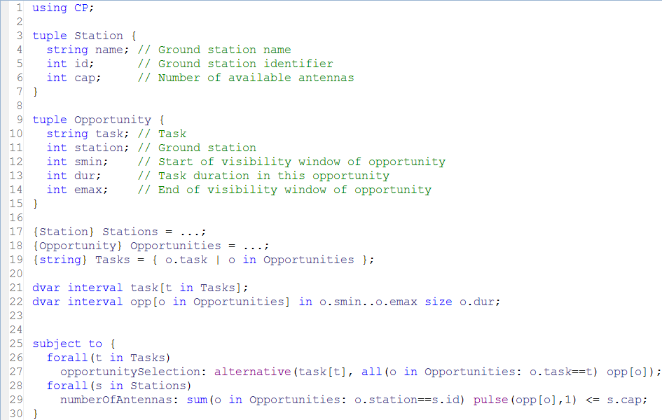
Conflict Refiner example: model 1

Slide 32
Conflict Refiner example: running model 1
! ----------------------------------------------------------------------------
! Satisfiability problem - 2,980 variables, 851 constraints
! Workers = 2
! TimeLimit = 30
! Problem found infeasible at the root node
! ----------------------------------------------------------------------------
...
! ----------------------------------------------------------------------------
! Conflict refining - 851 constraints
! ----------------------------------------------------------------------------
! Iteration Number of constraints
* 1 851
...
* 11 3
* 12 1
* 13 1
! Conflict refining terminated
! ----------------------------------------------------------------------------
! Conflict status : Terminated normally, conflict found
! Conflict size : 1 constraint
! Number of iterations : 13
! Total memory usage : 10.6 MB
! Conflict computation time : 0.04s
! ----------------------------------------------------------------------------

Slide 33

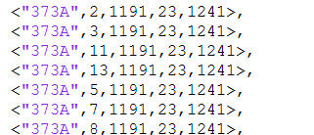
Conflict Refiner example: running model 1
Conflict:
Opportunities for task “373A”:

Slide 34
Conflict Refiner example: model 1

Slide 35

Conflict Refiner example: model 2

Slide 36
Conflict Refiner example: running model 2
! ----------------------------------------------------------------------------
! Satisfiability problem - 2,980 variables, 851 constraints
! Problem found infeasible at the root node
! ----------------------------------------------------------------------------
...
! ----------------------------------------------------------------------------
! Conflict refining - 851 constraints
! ----------------------------------------------------------------------------
! Iteration Number of constraints
* 1 851
* 2 426
...
* 58 5
* 59 5
! Conflict refining terminated
! ----------------------------------------------------------------------------
! Conflict status : Terminated normally, conflict found
! Conflict size : 5 constraints
! Number of iterations : 59
! Total memory usage : 13.3 MB
! Conflict computation time : 0.51s
! ----------------------------------------------------------------------------

Slide 37
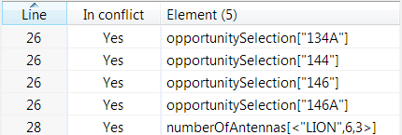
Conflict Refiner example: running model 2
Conflict:
There is not enough antennas to accommodate all 4 tasks on their time-window on ground station “LION” (3 antennas):
<"134A",6,1232,19,1266>
<"144", 6,1238,31,1272>
<"146", 6,1228,22,1260>
<"146A",6,1230,22,1262>
1228
1260
146
1230
1262
146A
1232
1266
134A
1238
1272
144

Slide 38
Conflict Refiner example: model 2

Slide 39
Conflict Refiner example: model 3

Slide 40
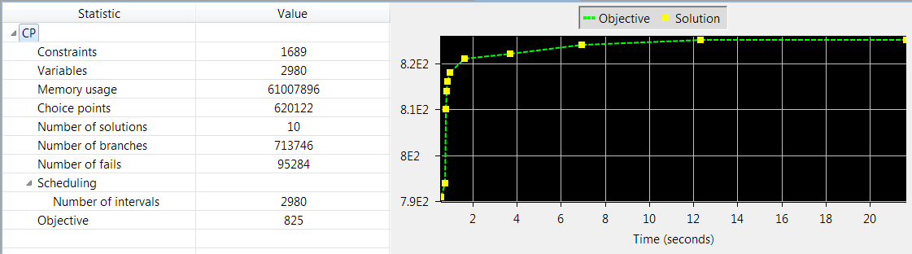
Conflict Refiner example: running model 3
Solution with 825 tasks executed for a total of 838 candidates (98.4%)

Slide 41
Résolution de problèmes d'ordonnancement complexes
Comment injecter une solution faisable pour rendre mon modèle « facile » ?
→ Warmstart

Slide 42
Warmstart
Objective: Start search from a known (possibly incomplete) solution given by the user in order to further improve it or to help to guide the engine towards a first solution
Use cases:
  Restart an interrupted search with the current incumbent
  Start from an initial solution found by an available heuristic
  Goal programming for multi-objective problems
  When finding an initial solution is hard, solve an initial problem that minimizes constraint violation and start from its solution
  Successively solving similar problems (e.g. dynamic scheduling)
  Hierarchical problem solving (e.g. planning → scheduling)

Slide 43
Warmstart
Objective: Start search from a known (possibly incomplete) solution given by the user in order to further improve it or to help to guide the engine towards a first solution
Use cases:
  Restart an interrupted search with the current incumbent
  Start from an initial solution found by an available heuristic
  Goal programming for multi-objective problems
  When finding an initial solution is hard, solve an initial problem that minimizes constraint violation and start from its solution
  Successively solving similar problems (e.g. dynamic scheduling)
  Hierarchical problem solving (e.g. planning → scheduling)

Slide 44
Warmstart example: satellite scheduling problem
Satellite communication scheduling problem [1]
n communication requests for Earth orbiting satellites must be scheduled on a total of 32 antennas spread across 13 ground-based tracking stations
In the instances, n ranges from to 400 to 1300
Tasks have priorities: first maximize the number of scheduled high priority tasks, then the number of scheduled low priority tasks
[1] Kramer & al.: Understanding Performance Trade-offs in Algorithms for Solving Oversubscribed Scheduling.

Slide 45
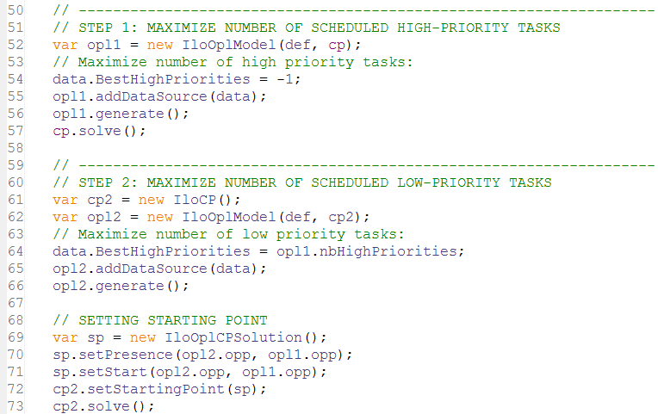
Warmstart example: satellite scheduling problem

Slide 46
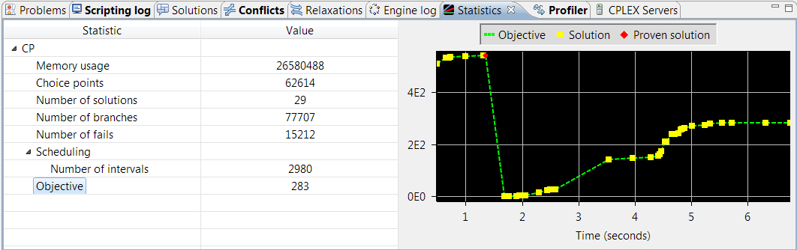
Warmstart example: satellite scheduling problem

Slide 47
Warmstart example: satellite scheduling problem
Steps:
1
2

Slide 48
Résolution de problèmes d'ordonnancement complexes
Quels sont les paramètres les plus utiles ?
  Analyse et mise au point du modèle:
    Workers=1, LogPeriod=1, SolutionLimit=1, FailLimit=1
    RandomSeed
  TimeLimit
  Workers
  TemporalRelaxation=On/Off
  SearchType=Restart/MultiPoint

Slide 49
Résolution de problèmes d'ordonnancement complexes
Quelques éléments de méthodologie:
  Exploiter la richesse du modèle d'ordonnancement
  Ne pas surexploiter la richesse du modèle d'ordonnancement
  Privilégier les modèles faciles
  Travailler le plus tôt possible avec des données de taille réelle
  Ne pas sur-optimiser les modèles
Outils d'analyse:
  Comment voir si mon modèle est « facile » pour CP Optimizer?
  → Search log
  Pourquoi mon modèle est-il infaisable ?
  → Conflict refiner
Outils de résolution:
  Comment injecter une solution faisable pour rendre mon modèle « facile » ?
  → Warmstart
  Paramètres les plus utiles:
  → Limits, Workers, TemporalRelaxation, SearchType

